Slide 1
Отчет
по программе развития
технического,
декоративно-прикладного,
эколого-биологического
направлений работы
в образовательных учреждениях
городского округа город Выкса
«Дети. Творчество. Родина»
за 2012-2013 учебный год

Slide 2
Количество участников муниципальных мероприятий Программы

Slide 3
Количество участников областных
этапов Программы

Slide 4
Дипломанты открытых областных конкурсов
Зацепина Валерия, МБОУ ДОД ЦДТТ
Зюзина Анастасия, МБОУ СОШ №9
Каддо Мария, Сосновская Владислава МБОУ гимназия №14

Slide 5
Направления работы Программы
1
Эколого-биологическая деятельность
2
Декоративно-прикладное творчество
3
Техническое творчество
4
Профессионализм и мастерство педагога
5
Комплексные проекты

Slide 6
Экологическое образование
и воспитание
Фестиваль «Экологическая мозаика»
Командный турнир «Машина времени»
Командный турнир «Увлекательная экология»
Конкурс профессионального мастерства для педагогов

Slide 7
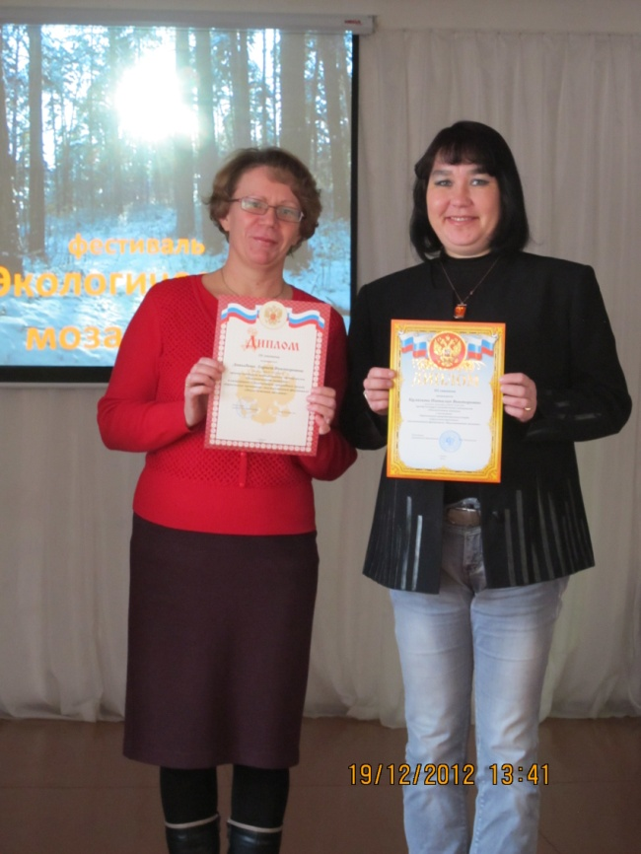
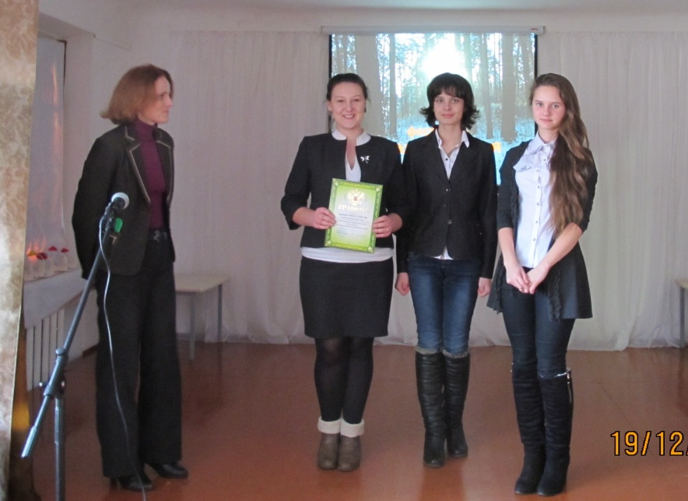
Экологическое образование
и воспитание

Slide 8
Декоративно-прикладное творчество
1
«Новогодний серпантин»
2
«Арт-деко»
3
«Я рисую мир»
4
«Оранжевое солнце»
5
Фотоконкурс «Дети.Творчество. Родина»
6
«Творчество: традиции и современность»
757 участников, 170 педагогов

Slide 9
Техническое творчество
1
«Время, вперёд!»
2
«Полёт к звёздам»
3
«Лети, модель!»
4
Соревнования по запуску воздушных змеев
78
участников

Slide 10
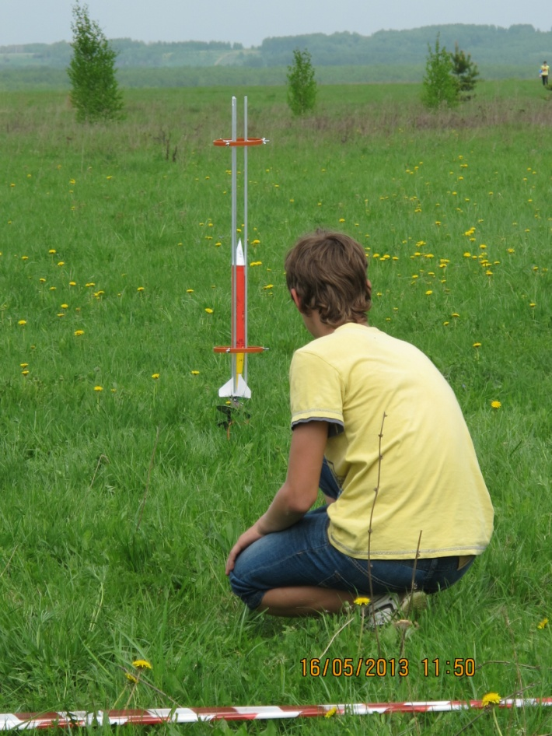
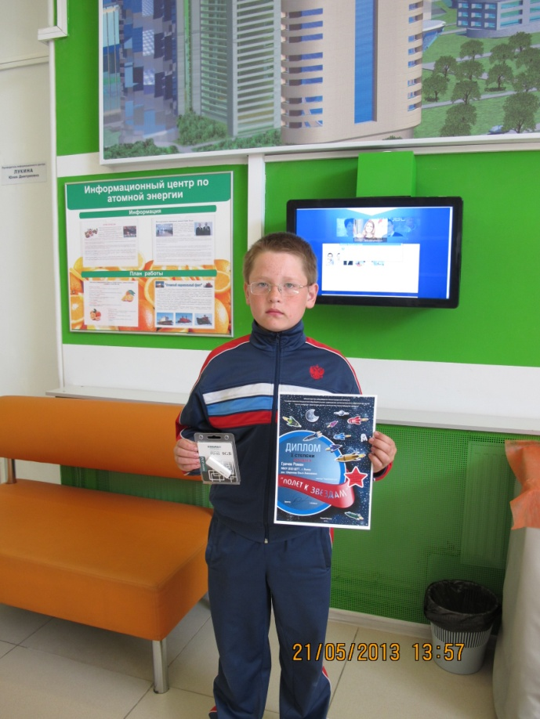
Техническое творчество

Slide 11
Профессионализм и мастерство педагога
1
Студия декоративно-прикладного творчества
2
Творческая мастерская для педагогов
3
Мастер-классы
4
Семинар-практикум
5
Педагогический фестиваль
6
Областные педагогические мастерские
78
участников

Slide 12
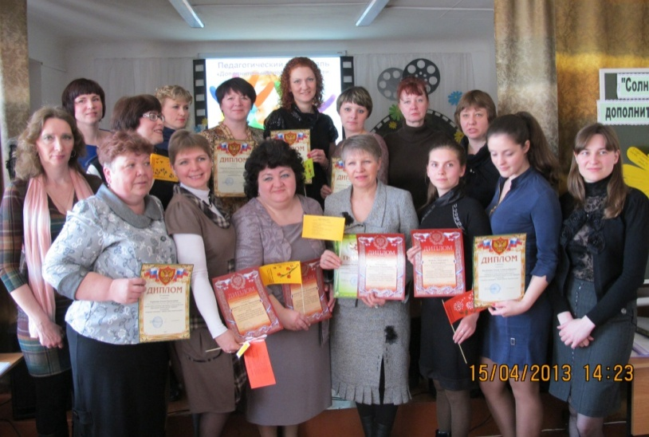
Профессионализм и мастерство педагога

Slide 13
Комплексные проекты
1
«Юный исследователь»
2
«Окно в мир»
3
«Пергамент»
4
«Светить всегда, светить везде»
5
«С чего начинается Родина»

Slide 14
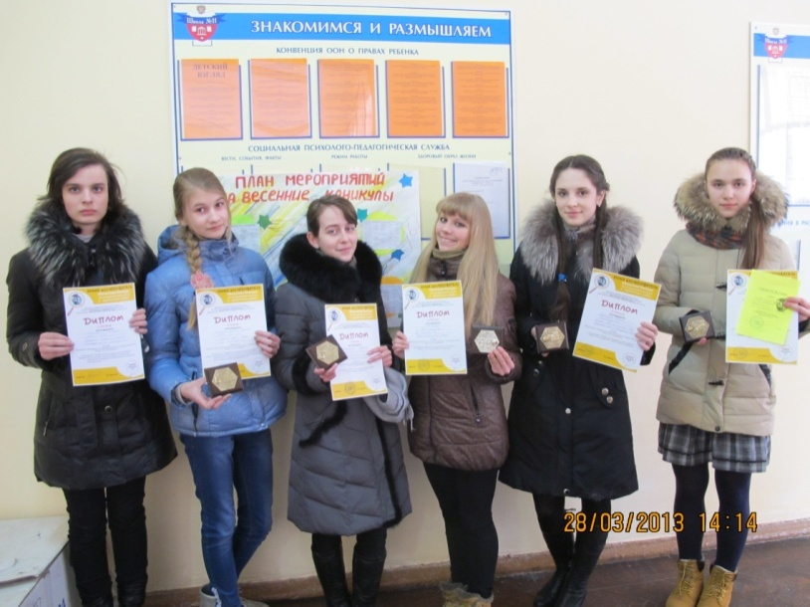
Комплексные проекты

Slide 15
Реализация Программы
в 2013-2014 учебном году
Эколого-биологическая деятельность
Комплексные проекты
Конкурсы и обучающие мероприятия для педагогов
Декоративно-прикладное творчество
Техническое творчество

Slide 16
Новшества Программы
Конкурс учебно-исследовательских работ «Снежная крепость»
Конкурс технического творчества «Время, вперёд!
Соревнования по робототехнике
Спортивно-технический марафон

Slide 17
Лучшие участники Программы
МБОУ ДОД ЦДТТ;
МБОУ СОШ №3;
МБОУ СОШ №4;
МБОУ СОШ №9;
МБОУ Проволоченская ООШ;
МБОУ Досчатинская СОШ;
МБОУ ДОД ДЦ «Чайка»;
МБОУ ДОД ЦДОД «Развитие».

Slide 18
Благодарим педагогов!
Ардабьеву Марину Викторовну.
Улемнову Ирину Владимировну.
Сорокину Марию Владимировну.
Сергееву Елену Евгеньевну.
Шиморянову Татьяну Андреевну.
Карпову Ольгу Николаевну.
Славнову Марину Васильевну.
Феоктистову Любовь Викторовну.
Папотину Марину Михайловну.
Лебедеву Наталью Ивановну.
Лаптеву Елену Николвевну.
Шепелеву Марину Борисовну.
Смирнову Марию Николаевну.

Slide 19
Спасибо
за внимание!
Тел: 6-20-51
Факс: 6-23-34
Наш сайт: сdtt-vyksa.3dn.ru
E-mail: mou_dod_cdtt@mail.ru

